Slide 1


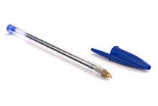



শ্রেণি:-দ্বিতীয়
বিষয়:- প্রাথমিক গণিত
অধ্যায়-৫: গুণ
পাঠ শিরোনাম: ৫.২ : ৫ ও ২ এর গুণ
পাঠ্যাংশ: (5 এর গুণের নামতা)

Slide 2

স্বাগতম

Slide 3
শিক্ষক পরিচিতি
মোঃ মোস্তফা কামাল
সহকারি শিক্ষক
শিকড়ী সরকারি প্রাথমিক বিদ্যালয়
সাতক্ষীরা সদর, সাতক্ষীরা।
E-mail: bondhon25@gmail.com

Slide 4
পাঠ পরিচিতি
শ্রেণি:-দ্বিতীয়
বিষয়:- প্রাথমিক গণিত
অধ্যায়-৫: গুণ

Slide 5
শিখনফল
শিখনফল:
১২.১ উপকরণ ব্যবহার করে গুন করতে পারবে।
১২.২ গুণের নামতা (১-১০ পর্যন্ত) বলতে ও ব্যবহার করতে পারবে।

Slide 6
বাস্তব পর্যায়
উপকরণ ব্যবহার করে ৫ এর গুণের ধারণা দেব।

Slide 7
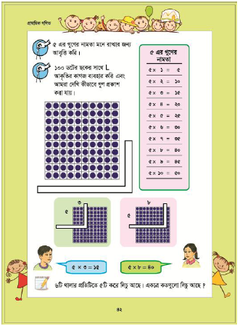
আজকের পাঠ
পাঠ শিরোনাম: ৫.২ : ৫ ও ২ এর গুণ
পাঠ্যাংশ: (৫ এর গুণ)

Slide 8
একজন দোকানদার ৪ টি থালার প্রত্যেকটিতে ৫ টি করে টমেটো রেখেছেন। একত্রে কতগুলো টমেটো আছে?
5 + ৫ + ৫ + ৫ =২০

Slide 9

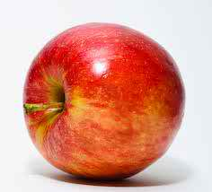
5 × ১ =
5

Slide 10
5 × ২ =
১০

Slide 11
5 × ৩ =
১৫

Slide 12
5 × ৪ =
২০

Slide 13
5 × ৫ =
২৫

Slide 14
5 × ৬ =
৩০

Slide 15
5 × ৭ =
৩৫

Slide 16
5 × ৮ =
৪০

Slide 17
5 × ৯ =
৪৫

Slide 18
5 × ১০ =
৫০

Slide 19
এসো আমরা সবাই মিলে একটি নামতার ভিডিও দেখি!

Slide 20
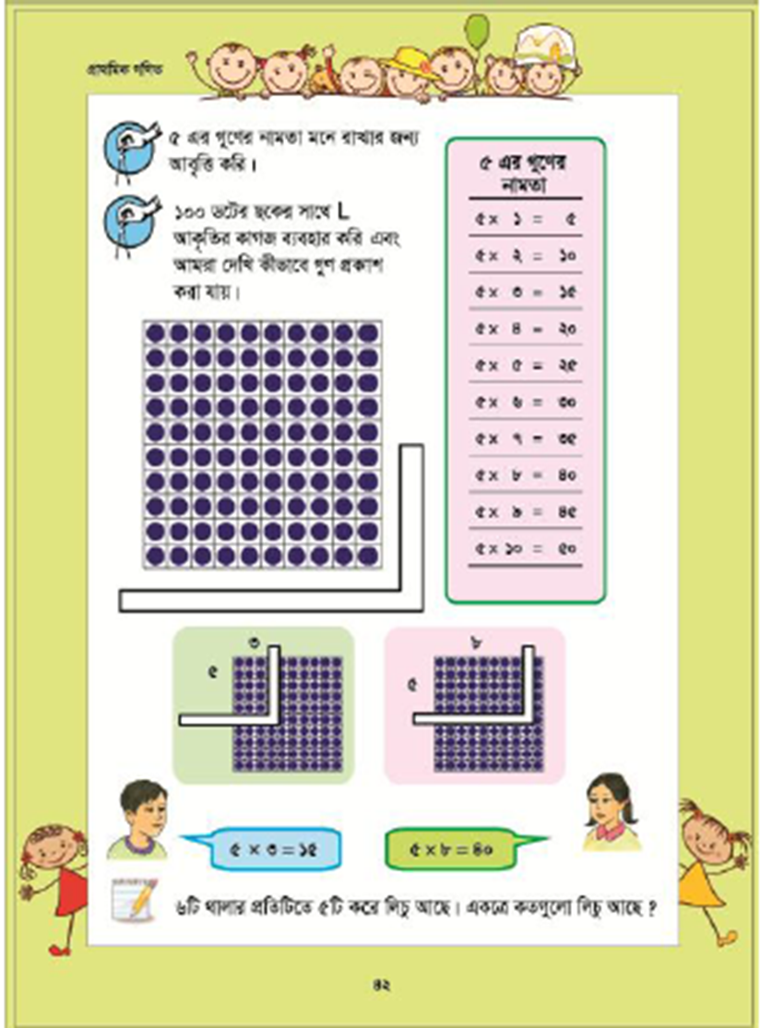
তোমার পাঠ্য বই এর 42 পৃষ্ঠা বের করে পড়

Slide 21


যখন থালার সংখ্যা বৃদ্ধি পায়, তখন আপেলর সংখ্যা কীভাবে বৃদ্ধি পাবে?
আমার মনে হয় থালার সংখ্যা এবংআপেলের সংখ্যার মধ্যে একটি সম্পর্ক আছে।
৫ পাঁচ করে বৃদ্ধি পাবে,
৫ টি আপেলের এর ১ গুণ, ২ গুণ ৩ গুণ এভাবে

Slide 22
5 × ১ = ৫
5
5 × ২ = ১০
5
5 × ৩ = ১৫
5
5 × ৪ = ২০
5
5 × ৫ = ২৫

Slide 23
5 × ৬ = ৩০
5
5 × ৭ = ৩৫
5
5 × ৮ = ৪০
5
5 × ৯ = ৪৫
5
5 × ১০ =৫০

Slide 24




1) ৫ × ৩= কত?
১৫
৫
২০
৮

Slide 25
২) ৫ × ৮ = কত?
১৩
৩
৪০
৫৮

Slide 26
৩) খালি ঘর পূরণ কর ≥ × ≥ = ৪৫
৫ × ৫
৫ × ৯
৫ × ৩
৫ × ৪

Slide 27
4. খালি ঘর পূরণ কর ≥ × ≥ = ৫০
৫ × ৫
৫ × ০
৫ × ১
৫ × ১০

Slide 28
বাড়ির কাজ
১। ৫ × ২ = ≥
২। ৫ × ৭ = ≥
৩। ৫ × ≥ = ১৫
৪। ≥ × ৭ = ৩৫
৫। ≥ × ≥ = ২৫

Slide 29

ধন্যবাদ

